Slide 1



Специальность
Экономика и бухгалтерский учет
государственное АВТОНОМНОЕ профессиональное образовательное учреждение Иркутской области «Иркутский технологический колледж»
Предприятие начинается с бухгалтерского учёта!

Slide 2

Достойное образование-успешная карьера!
Получив специальность бухгалтера, Вы сможете сделать хорошую карьеру – дорасти до главного бухгалтера, финансового директора организации, аудитора, консультанта.

Slide 3
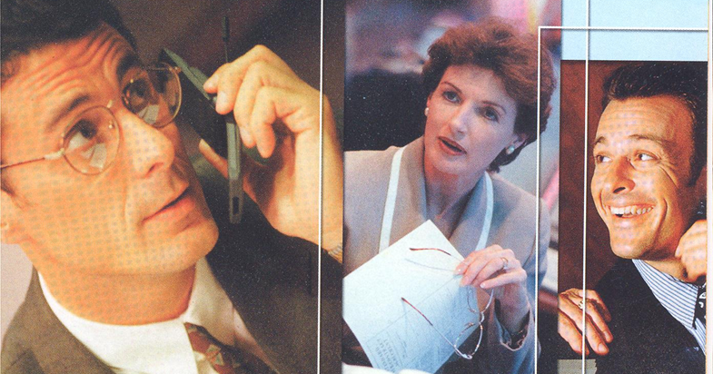
Учись строить будущее!!!
Специальность бухгалтера относится к числу массовых, она востребована в самых различных организациях.
Эти специалисты могут работать в бухгалтерии любого учреждения, в крупных фирмах и банках, на предприятиях в отделах экономического планирования и анализа.

Slide 4


Функциональные обязанности бухгалтера:
Выполняет работу по учету имущества, обязательств, финансов и других хозяйственных операций;
Отражает в первичных документах движение основных средств;
Осуществляет контроль за своевременностью и правильностью оприходования и списания денежных средств;
Производит расчеты платежей по договорам аренды;
Начисляет заработную плату;
Составляет бухгалтерскую отчётность.

Slide 5
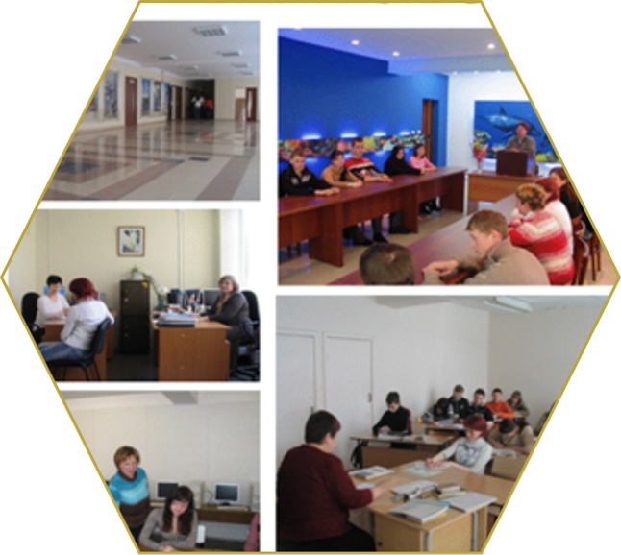
С нами Вы научитесь:
Вести бухгалтерский и налоговый учет;
Проводить финансовый анализ;
Составлять бухгалтерскую и налоговую отчётность;
Владеть базовыми знаниями компьютера;
Свободно работать в Интернете, 1С:Бухгалтерия 8.3, СПС «Консультант Плюс», «Гарант»;
Владеть иностранным языком.

Slide 6

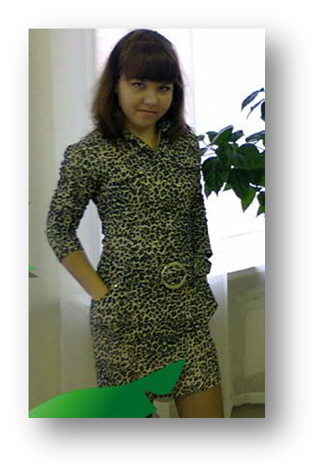

Что говорят студенты о специальности
К получению экономического образования меня подтолкнул моя мама. Как-то мы завели разговор об интересующих меня профессиях.
Мама взяла в руки сотовый телефон,
и на примере его рассказал о работе бухгалтера.
«Задачей бухгалтера является произвести расчет затрат на изготовление этого телефона: какое количество материалов, комплектующих потребуется, какова стоимость пресс-формы для его изготовления, какова зарплата рабочего, служащих, руководства, какие налоги надо заплатить, и сколько предприятие получит прибыли от реализации готовой продукции», - говорила мама.
Почему я выбрала специальность Бухгалтера?

Slide 7
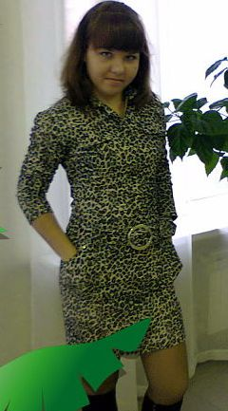
Что говорят студенты о специальности
Я поступила на бухучет и не жалею об этом. За время учебы мне стало ясно, что бухгалтер -- специальность нужная во всех сферах деятельности. Работа кропотлива, требует сосредоточенности, но очень интересна. Чувствуешь себя человеком, нужным обществу, гордишься этим.
Почему я выбрала специальность Бухгалтера?

Slide 8
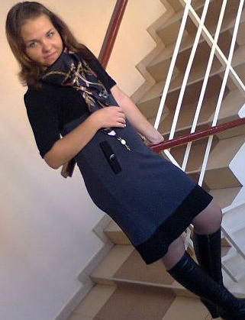
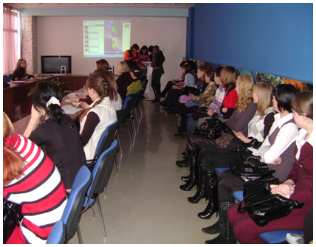
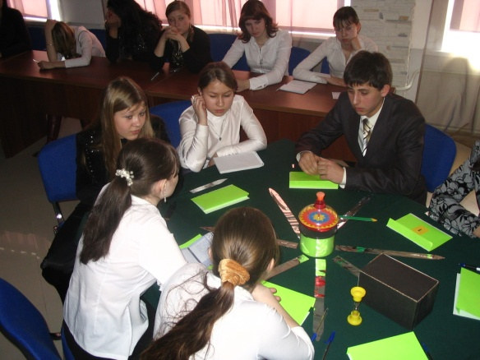
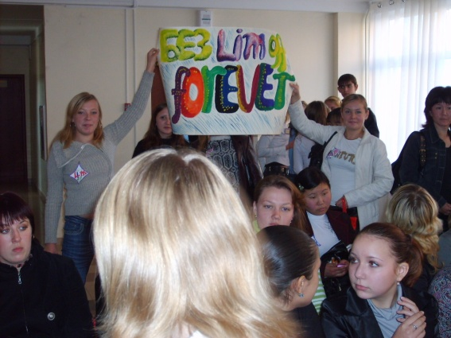
Что говорят студенты о специальности
К тому же, у нас прекрасная группа и отличный преподавательский состав. И я уверена, что с этой специальностью добьюсь много в жизни!

Slide 9
Выбирайте обучение в ИТК на специальности «Экономика и бухгалтерский учёт»:
Востребованная на рынке труда специальность - это Деньги
Профессиональное образование - это Престиж
Привычные методы обучения - это Понятно
Удобное расположение ССУЗа: мкр Солнечный- это Удобно
Широкий выбор специальностей с практикой на реальных предприятиях - это Профессионально
Насыщенная студенческая жизнь: Творческая самодеятельность, спортивные секции, музыкальные коллективы, конференции, круглые столы, спортзал, библиотека, КВН и многое другое - это Круто
Возможность поступить в ВУЗ на ускоренный курс обучения – это Полезно

Slide 10
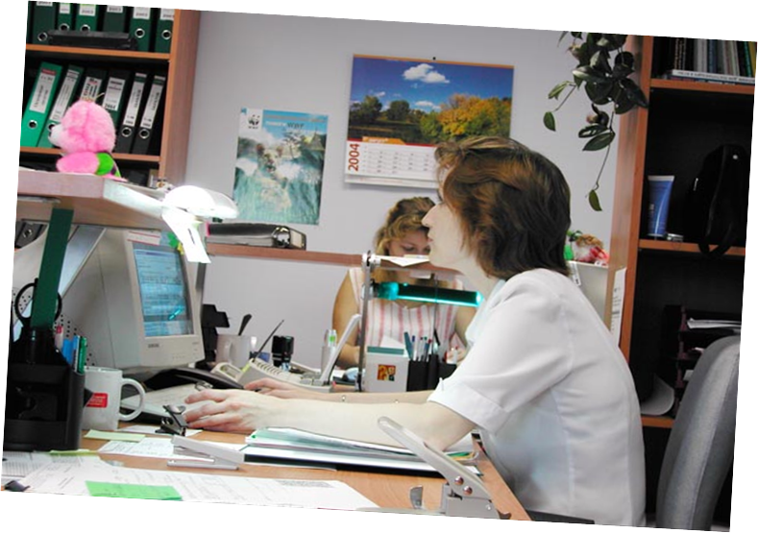
Профессиональные качества:
Высокая ответственность и организованность;
Любовь к работе с цифрами;
Высокая концентрация внимания;
Скрупулезность
Усидчивость;
Хорошая память;
Умение хранить
коммерческую тайну

Slide 11
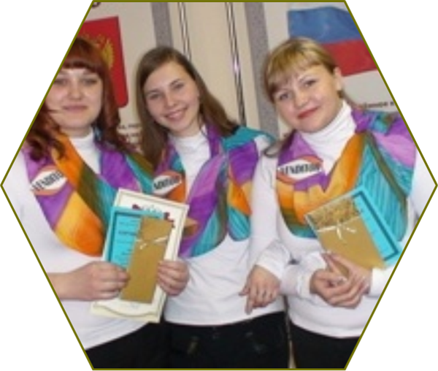
У Вас есть эти качества! Приходите к нам в колледж и Вы получите специальность своей мечты!

Slide 12
Мы ждем вас!!!
ГАПОУ ИО «Иркутский технологический колледж»:
Адрес: 664050 г. Иркутск, ул. Байкальская, 255
Тел. 8(3952)35-15-30
Сайт http://иртк.рф;
Электронная почта: irtk@yandex.ru

